Slide 1

Logiques de Description (4)
HMIN 231: Représentation de connaissances
Jean-François Baget baget@lirmm.fr
Janvier 2021

Slide 2
Rappels

Slide 3
Interprétation d’un vocabulaire
Vocabulaire
Constantes
Concepts primitifs (prédicats unaires)
Rôles primitifs(prédicats binaires)
Interprétation I = (Δ, .^{I})
c constante ⇒ c^{I} ∈ Δ
C concepts ⇒ c^{I} ∈ 2^{Δ} (c^{I} ⊆ Δ)
R rôle ⇒ R^{I} ∈ 2^{ΔxΔ} (c^{I} ⊆ Δ x Δ)
A
EXEMPLE
1
Vocabulaire:
Concepts primitifs: A, B
Roles primitifs: R
R
R
2
R
3
5
Interprétation:
Δ = {1, 2, 3, 4, 5}
A^{I} = {1, 2, 3}, B^{I} = {2, 3, 4}
R^{I} = {(2, 2), (2, 3), (1, 5)}
B
4

Slide 4
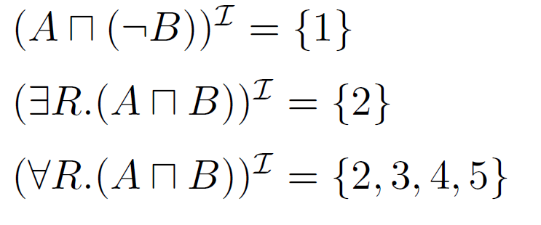
Exemple de calcul d’interprétation
A
Vocabulaire:
Concepts primitifs: A, B
Roles primitifs: R
1
R
R
2
R
3
Interprétation:
Δ = {1, 2, 3, 4, 5}
A^{I} = {1, 2, 3}, B^{I} = {2, 3, 4}
R^{I} = {(2, 2), (2, 3), (1, 5)}
5
4
B

Slide 5
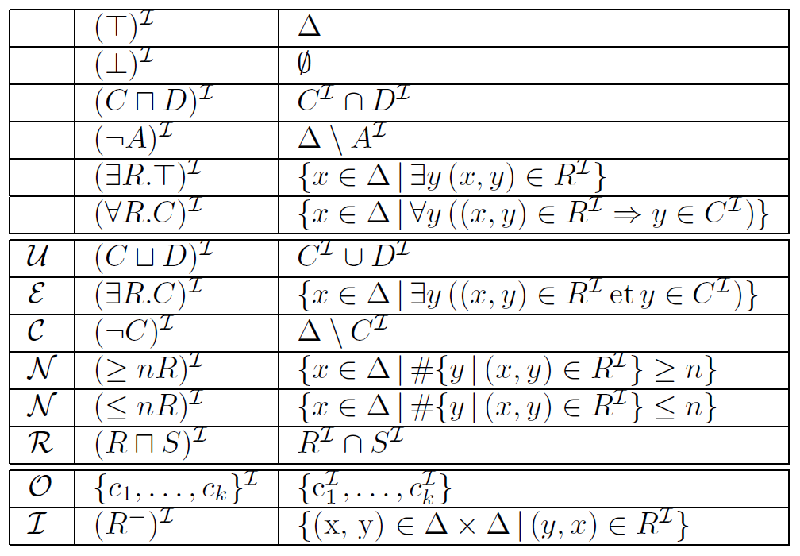
Calcul de l’interprétation d’un concept construit
Langage de base: AL
Extensions standard de AL
Autres extensions de AL

Slide 6
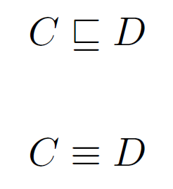
Formules et modèles
Syntaxe des formules
(ou assertions)
Sémantique des formules
Exemple
Dans l’exemple précédent, l’interprétation est un modèle de C1 est un sous-concept de C3,
et donc cette formule est satisfiable.

Slide 7
Principe de la traduction (1)
A chaque concept C on associe une formule logique φ_{C}(X) (de la même façon à chaque rôle R on associe φ_{R}(X, Y)).
Remarque: la variable X (resp X et Y) est la seule variable libre de la formule φ_{C}(X)
Objectif: la formule φ_{C}(X) traduit exactement le fait que X appartient au concept C
Formule φ_{C}(X)
(modèle)
Propriété souhaitée:
L’élément d du domaine Δ appartient à l’interprétation C^{I} de C si et seulement si l’interprétation I est un modèle de φ_{C}(X)[X/d]
Interprétation I
traduction
Concept C
interprétation

Slide 8
Principe de la traduction (2)
L’inclusion de concept (C sous-concept de D) se traduit par la formule
∀ X (φ_{C}(X) → φ_{C}(X))
Remarque: il n’y a plus de variable libre dans cette formule !
Conséquence: si notre transformation respecte bien la « propriété souhaitée », alors on a: I est un modèle (au sens DL) de C si et seulement si I est un modèle (au sens FOL) de φ_{C}(X). ERREUR
Il ne reste plus qu’à donner inductivement la traduction des concepts et des rôles…

Slide 9
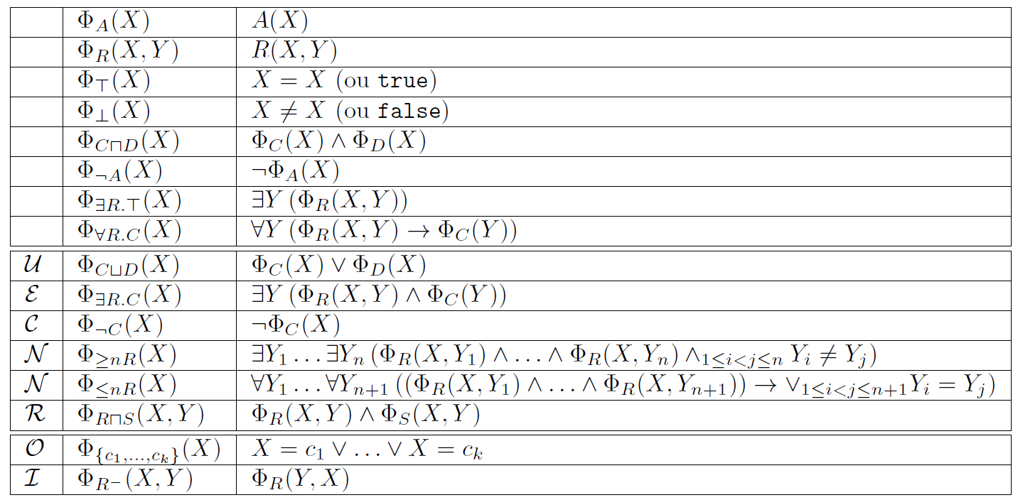
Règles inductives de traduction

Slide 10
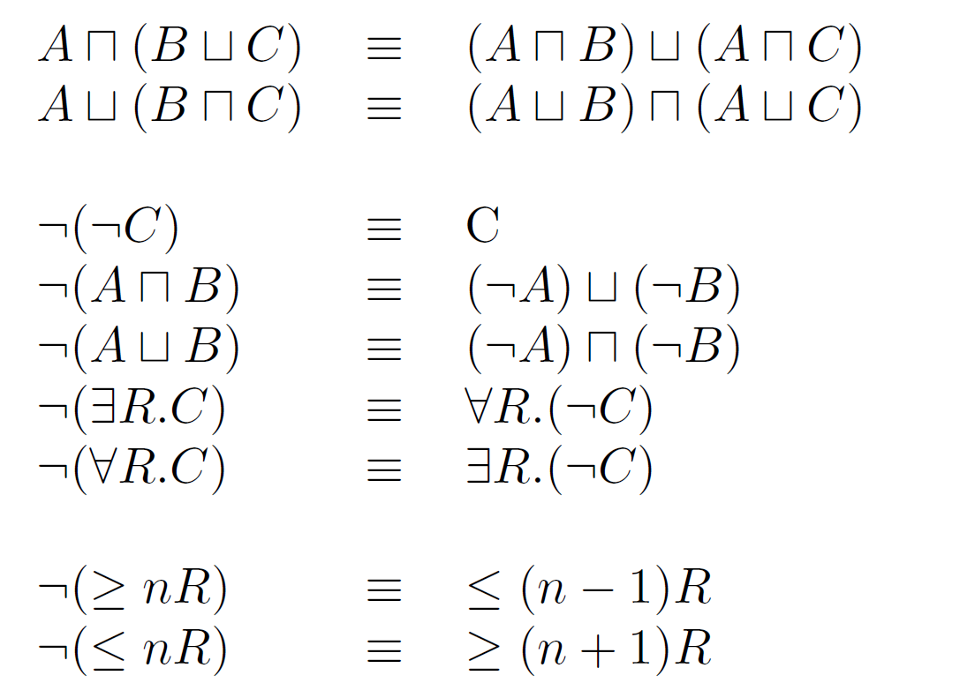
Petit formulaire de DL
Distributivité
Lois de Morgan
Restrictions numériques

Slide 11
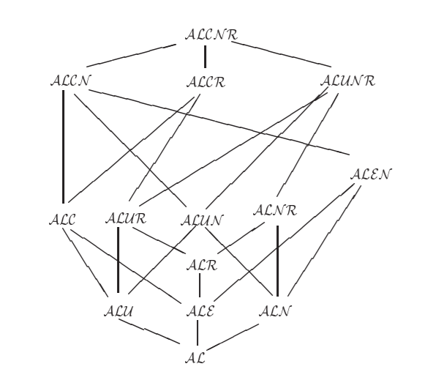
Mais où est donc ALCUE?
Dans le premier cours, annonce de 2⁵ = 32 langages différents pour la famille AL. Sur ce dessin, seulement 14 langages représentés…
Où sont les autres?
Les 18 autres sont équivalents à l’un des 14 représentés ici. Pas besoin de les représenter.
On dit que ALX est un sous-langage de ALY si tout concept de ALX est équivalent à un concept de ALY (i.e. leur équivalence est valide).
Les deux langages sont équivalents si chacun est un sous-langage de l’autre.

Slide 12
ALUE est un sous langage de ALC
Idée: remplacer les constructeurs OU et EXISTS (non restreint) dans un concept de ALUE par des constructeurs de ALC (c’est-à-dire AL + négation non restreinte).
OR
NOT
∃
NOT
C1
C2
AND
R
C
∀
NOT
NOT
R
NOT
C1
C2
C

Slide 13
ALC est un sous-langage de ALUE (3)
NOT
OR
Problème: on a remplacé un NOT par deux NOT! L’argument précédent (chaque réécriture supprime un connecteur interdit) ne fonctionne plus…
AND
NOT
NOT
Solution: induction sur la hauteur des connecteurs interdits. Chaque réécriture soit supprime un de ces connecteurs, soit fait baisser leur hauteur totale. A la fin, chacun ne portera que sur un concept atomique.
C
D
C
D

Slide 14
Règles existentielles
Formules logiques de la forme:
∀X ∀Y (B(X, Y) → ∃Z H(Y, Z))
Où B (body) et H (head) sont des conjonctions d’atomes contenant respectivement les variables de X, Y et de Y, Z.
Exemple: ∀E ∀C ((etudiant(E) ∧ suitCours(E, C)) → ∃ P (professeur(P) ∧ enseigne(P, C) ∧ eleveDe(P, E)))
Notation simplifiée: etudiant(E), suitCours(E, C) → ∃ P professeur(P), enseigne(P, C), eleveDe(P, E)
Remarque 1: la formule logique générale est équivalente à
∀Y (∃X B(X, Y) → ∃Z H(Y, Z))
Remarque 2: une contrainte est une règle de la forme ∀X (B(X) → $\bot$)
Remarque 3: on s’autorise ici des atomes d’égalité, pas dans le cours de MLM

Slide 15
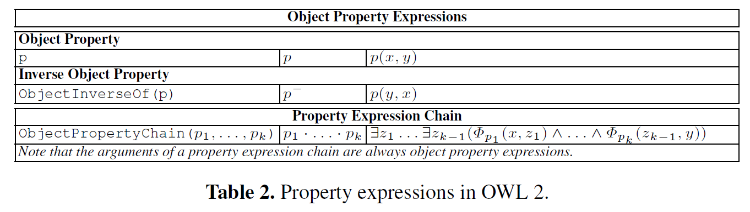
OWL2DLGP: un algorithme de traduction (1)
Datalog+, RuleML and OWL 2: Formats and Translations for Existential Rules
Jean-François Baget,Alain Gutierrez, Michel Leclère, Marie-Laure Mugnier, Swan Rocher, Clément Sipieter
Web Rule Symposium (2015) https://hal.archives-ouvertes.fr/hal-01172069/document

Slide 16
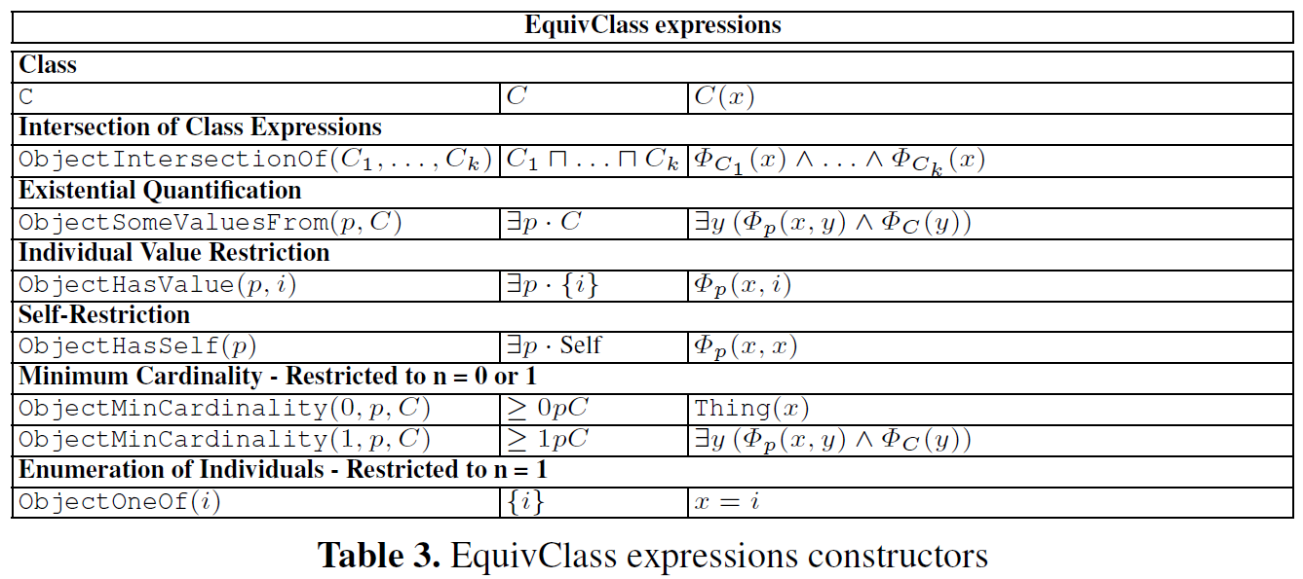
OWL2DLGP: un algorithme de traduction (2)
Equivalent Class expressions
Peuvent apparaitre à droite et à gauche d’une inclusion de concepts

Slide 17
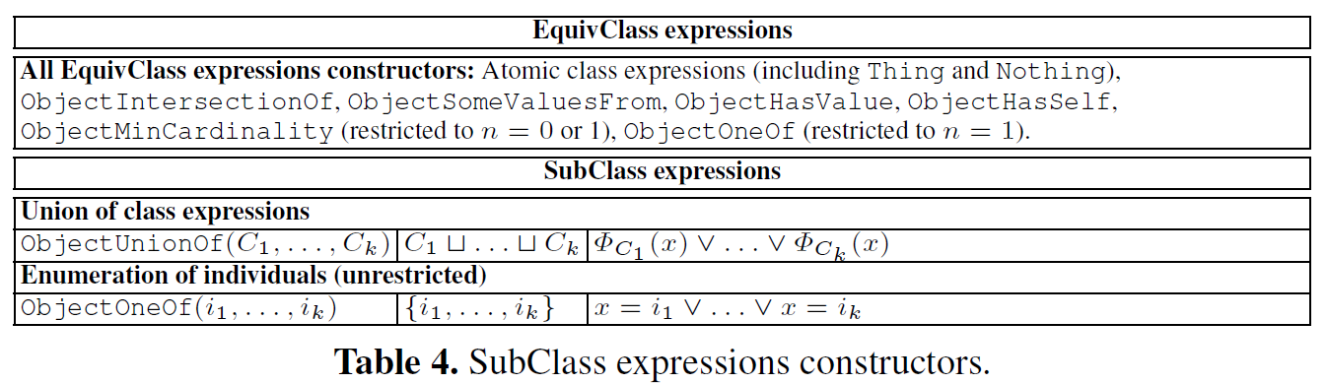
OWL2DLGP: un algorithme de traduction (2)
SubClass expressions
Peuvent apparaitre à gauche d’une inclusion de concepts
Transformation d’une inclusion en k inclusions

Slide 18
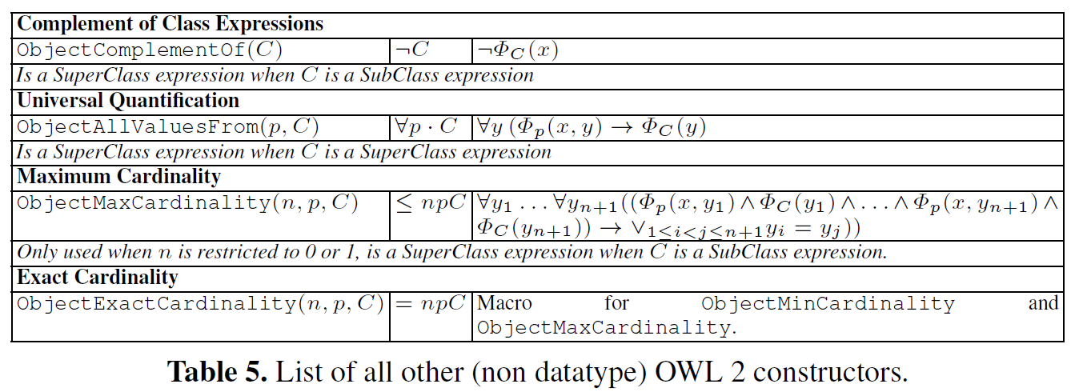
OWL2DLGP: un algorithme de traduction (3)
SuperClass expressions
Peuvent apparaitre à droite d’une inclusion de concepts

Slide 19
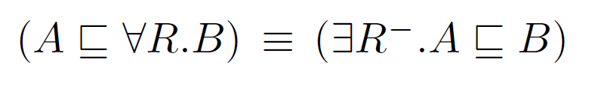
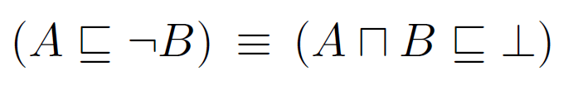
Exercices préalables (à la maison)
Prouvez les équivalences suivantes (à rajouter au formulaire)

Slide 20



Exercice: quand l’algo échoue...
Même si l’algorithme échoue, il peut nous retourner un ensemble de règles qui sont consistantes (mais pas complètes)
A(X) → C(X)
Fail

Slide 21
Exercice: un p’tit dernier pour la route

Slide 22
Complexité des raisonnements
(T-Box définitionnelles acycliques)

Slide 23
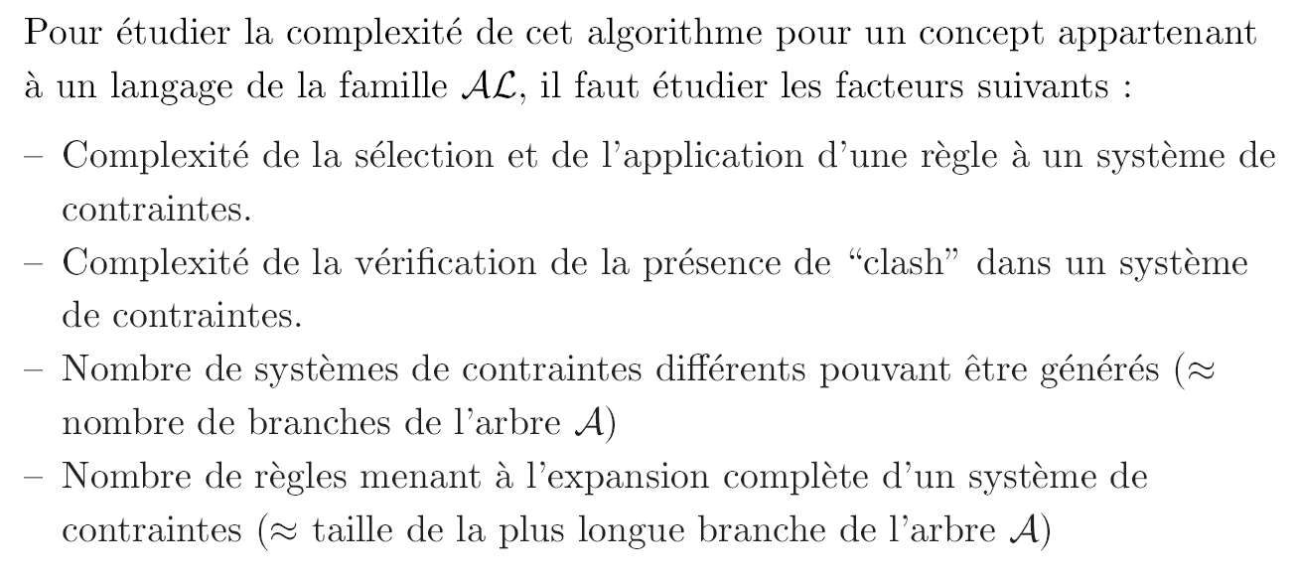
Sources de complexité

Slide 24
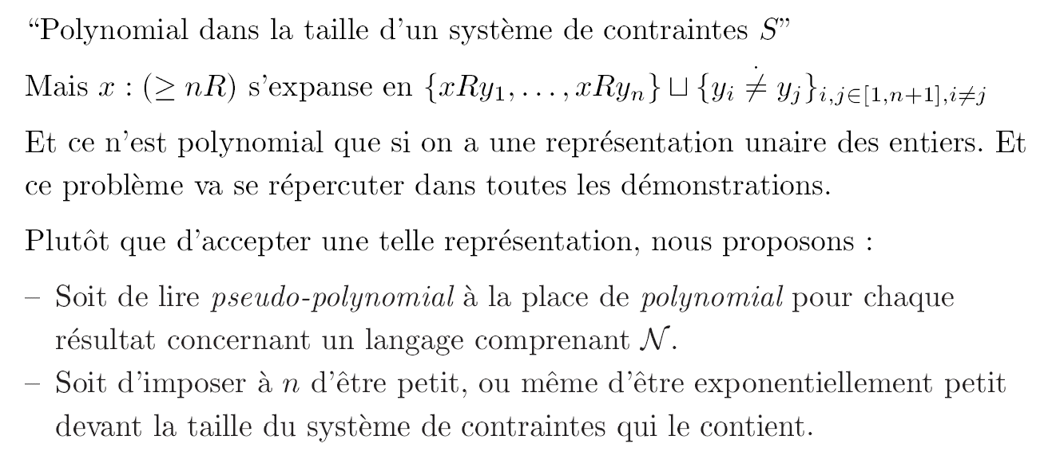
Application d’une règle

Slide 25
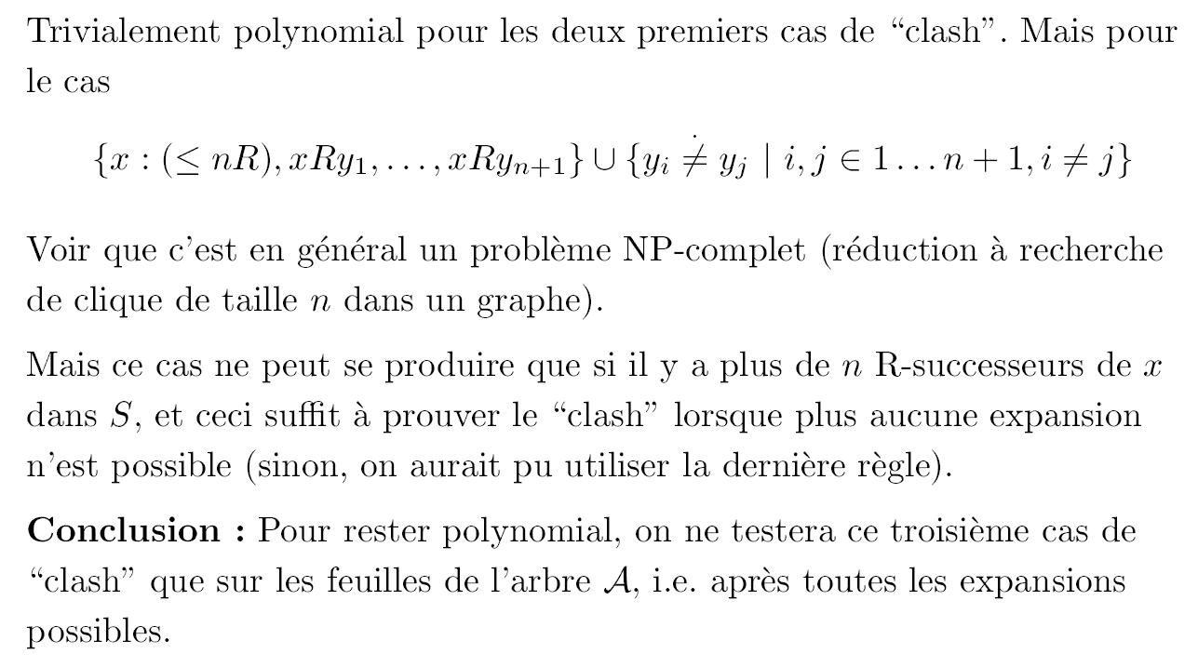
Verification de clash

Slide 26
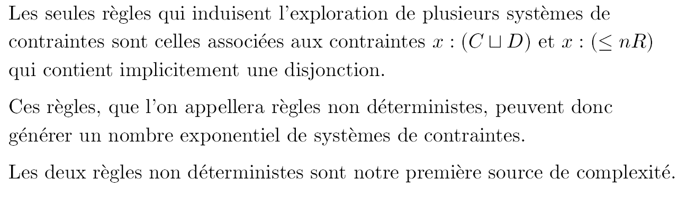
Nombre de branches de l’arbre

Slide 27
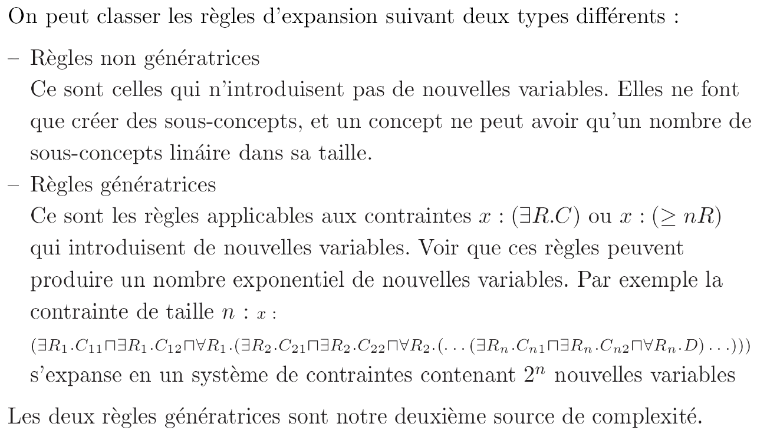
Taille des branches de l’arbre

Slide 28
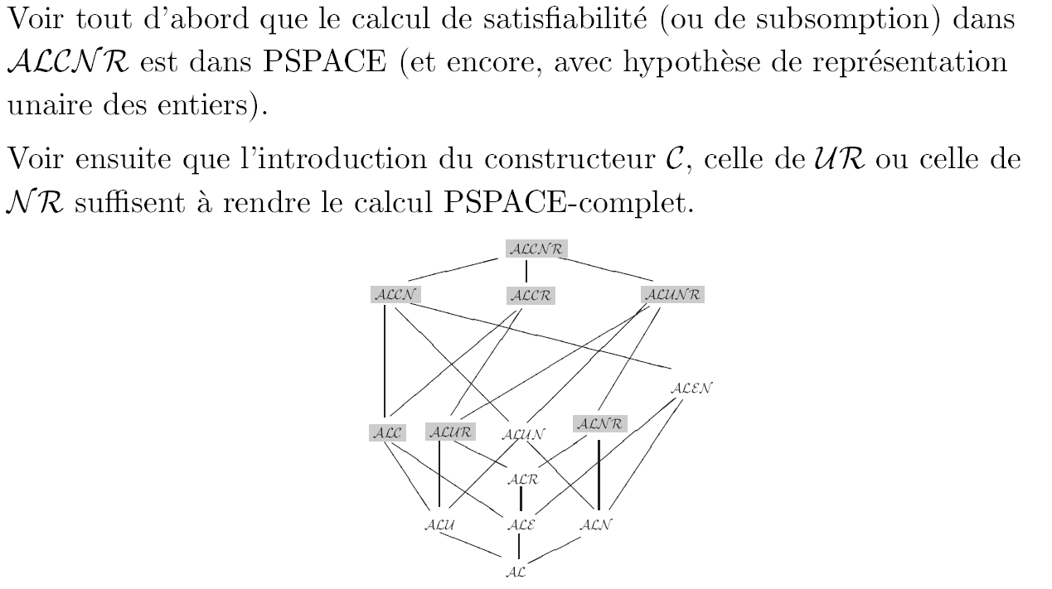
Langages P-SPACE complets

Slide 29
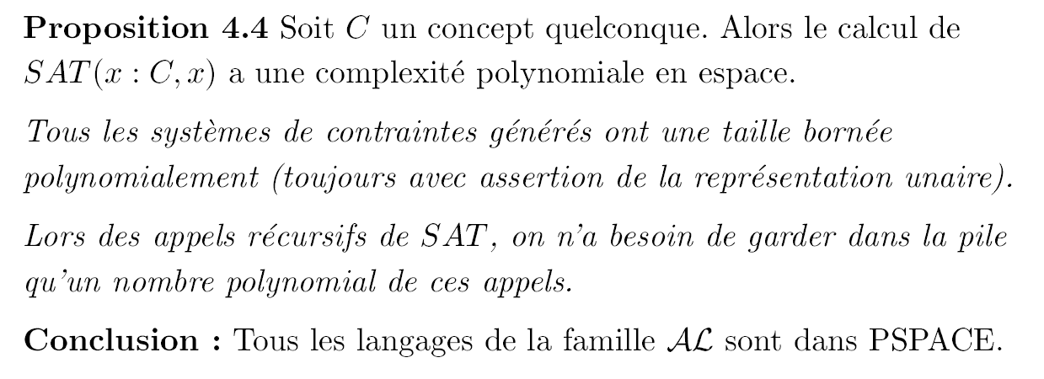
ALCNR est dans PSPACE
Il n’y a pas un problème?

Slide 30
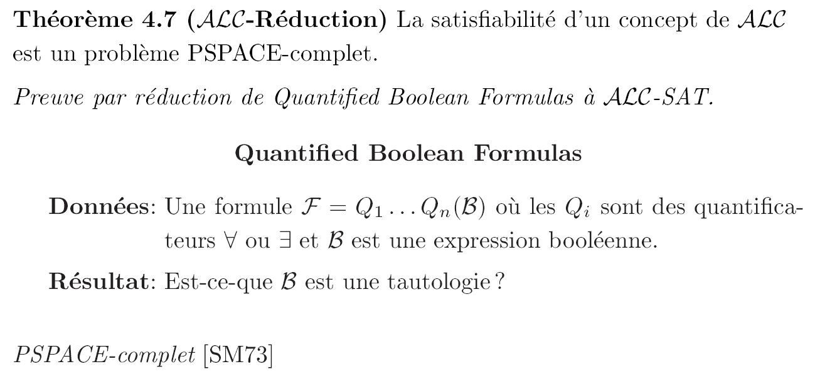
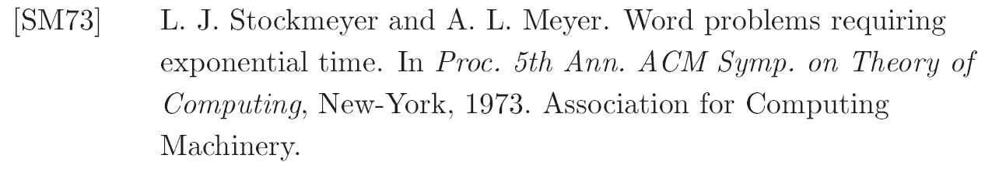
ALC est PSPACE-complet

Slide 31
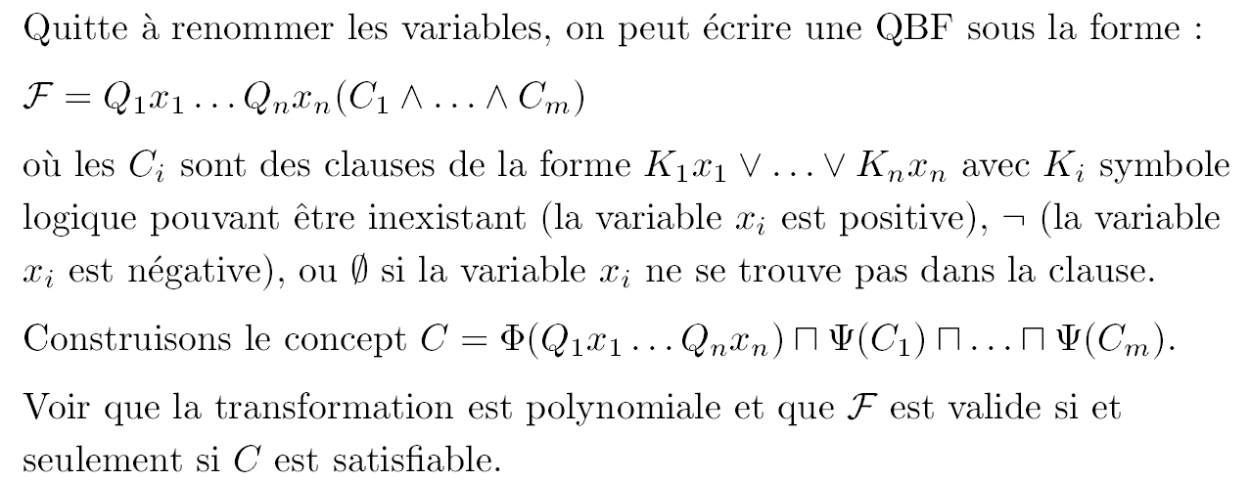
Réduction à QBF

Slide 32
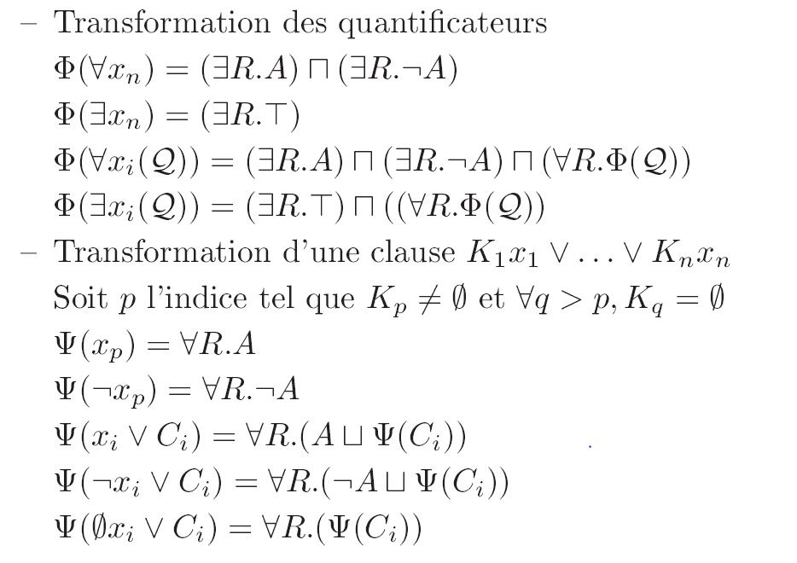
Réduction à QBF (2)

Slide 33
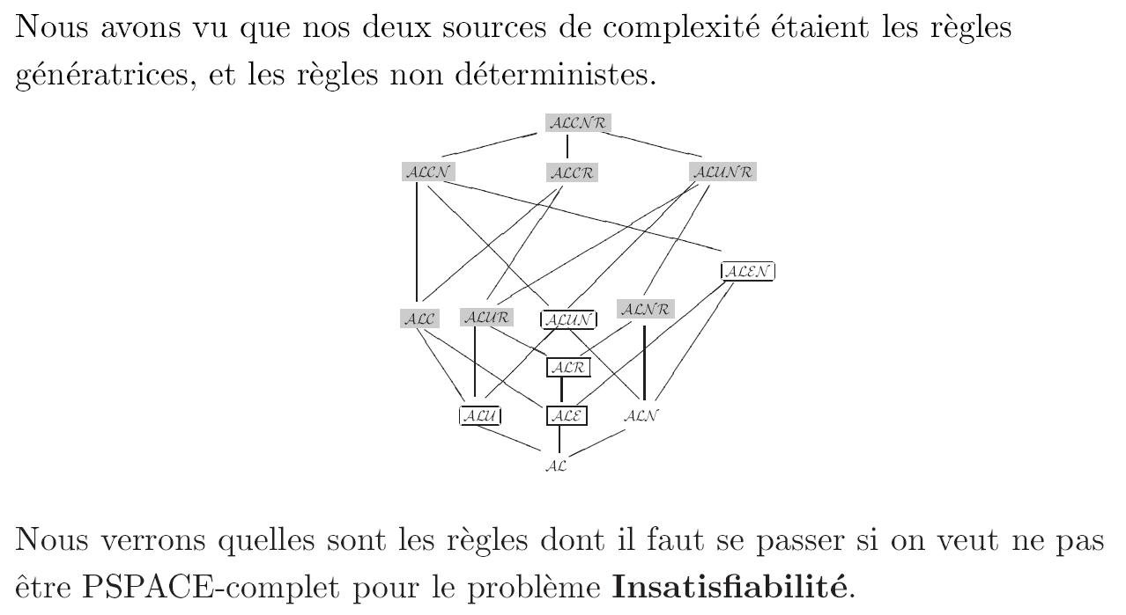
Langages NP et coNP-complets

Slide 34
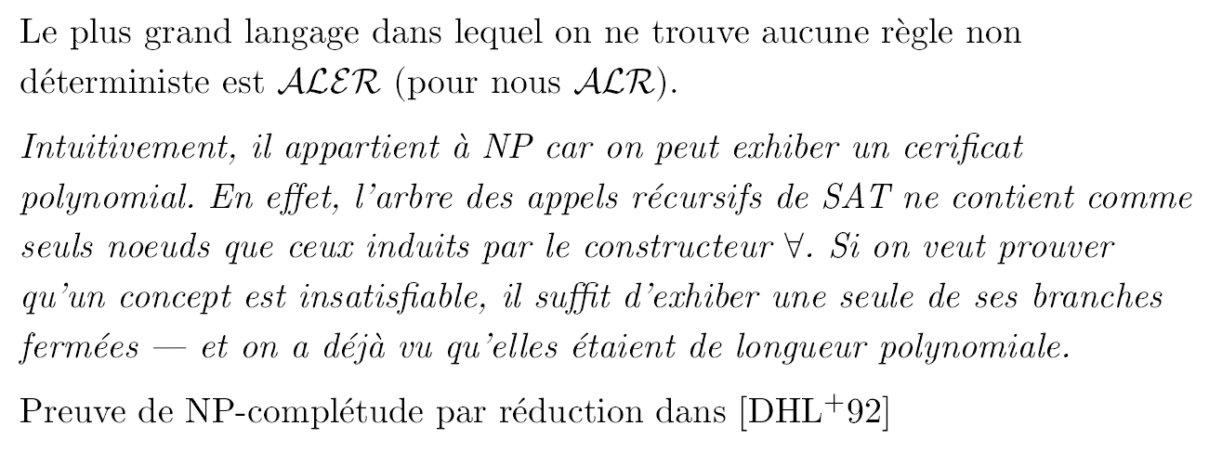
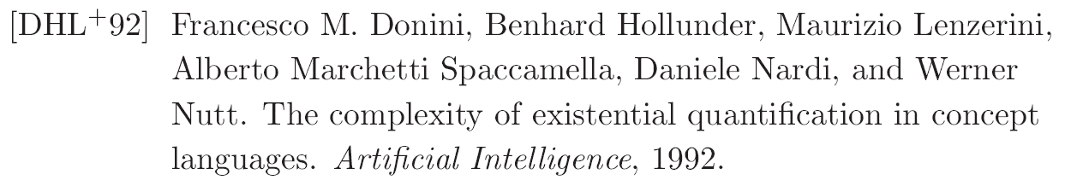
Langages NP-complets

Slide 35
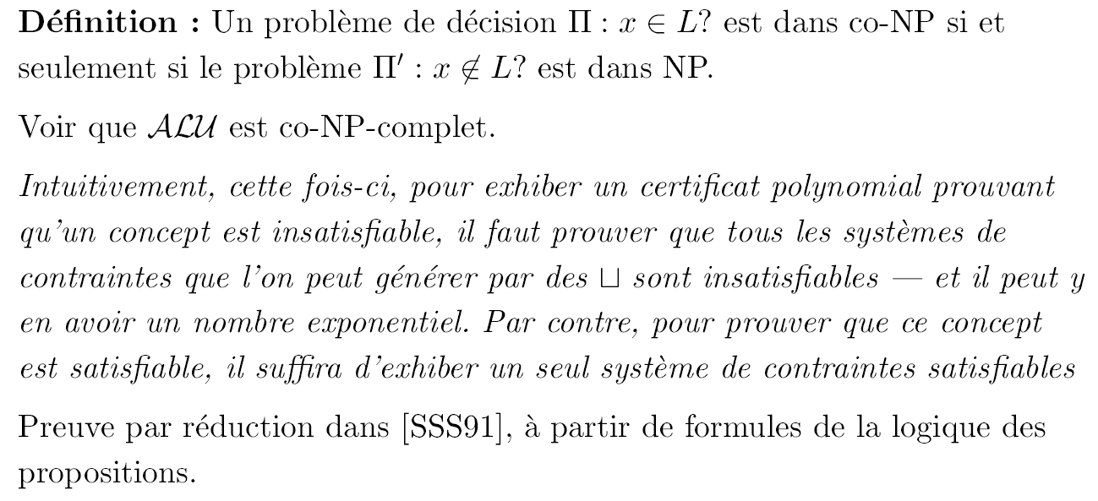
Langages coNP-complets

Slide 36
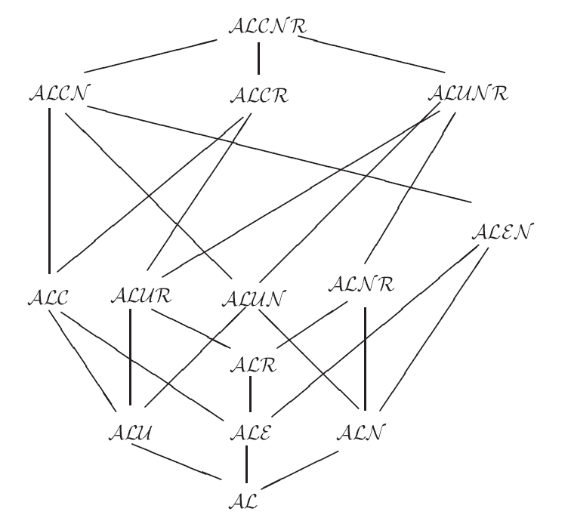
En résumé
PSPACE
NP
coNP
P

Slide 37
Pour aller plus loin…

Slide 38
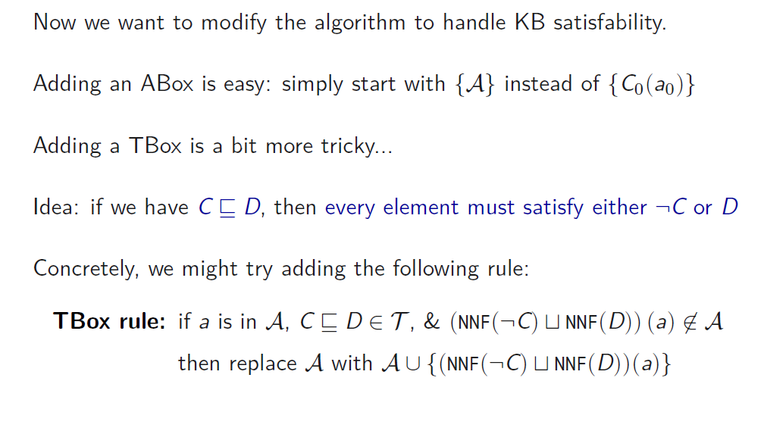
Satisfiabilité d’une KB

Slide 39
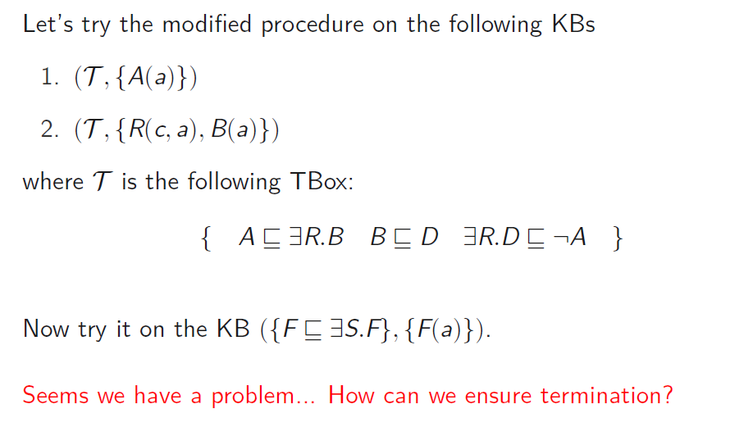
Exemples: satisfiabilité d’une KB

Slide 40
Exemples: correction 1
A(a)
NEG A(a)
EXISTS R.B(a)
a R y0
B(y0)
FORALL R.NEG D(a)
NEG A(a)
NEG B(y0)
D(y0)
NEG D(y0)

Slide 41
Exemples: correction 2
T(c)
R(c, a)
B(a)
FORALL R.NEG D(c)
…
NEG A(c)
NEG A(c)
EXISTS R.B(c)
…
NEG B(c)
D(c)
…
NEG A(a)
NEG B(a)
D(a)
…
EXISTS R.B(a)

Slide 42

Exemples: correction 3
NEG F(a)
NEG F(y0)
NEG F(y1)
F(a)
EXISTS S.F(a)
EXISTS S.F(y0)
EXISTS S.F(y1)
…
a S y0
F(y0)
y0 S y1
F(y1)
y1 S y2
F(y2)

Slide 43
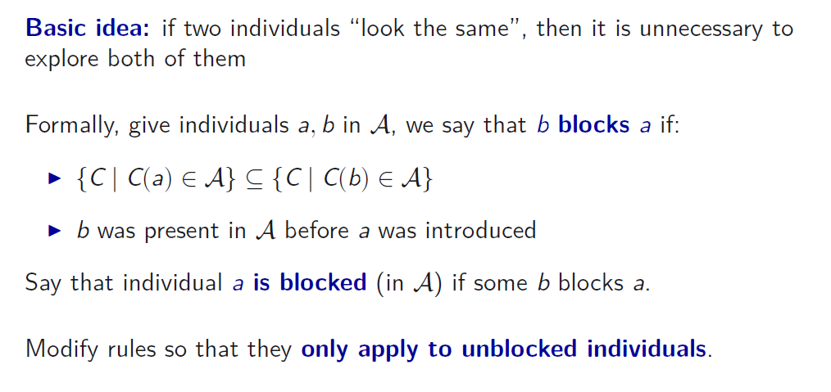
Blocking

Slide 44
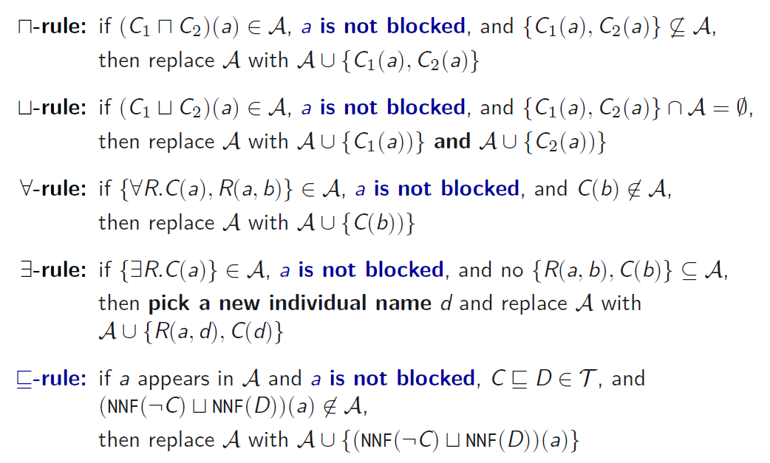
Nouvelles règles de tableaux

Slide 45
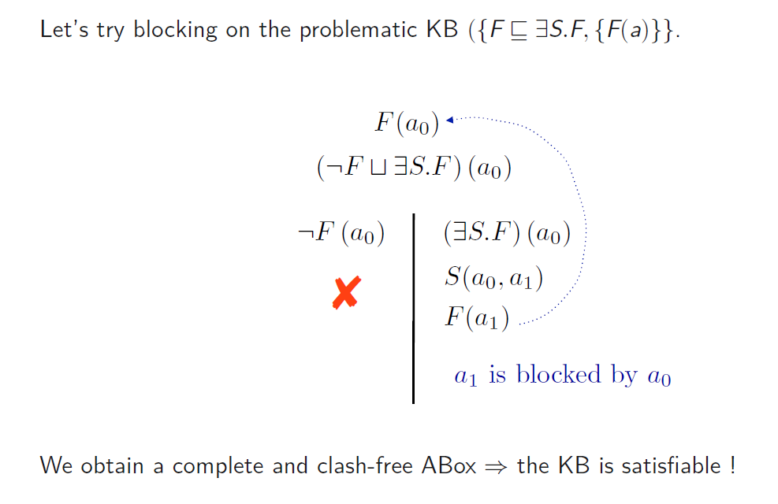
Exemple 3: avec blocking!

Slide 46
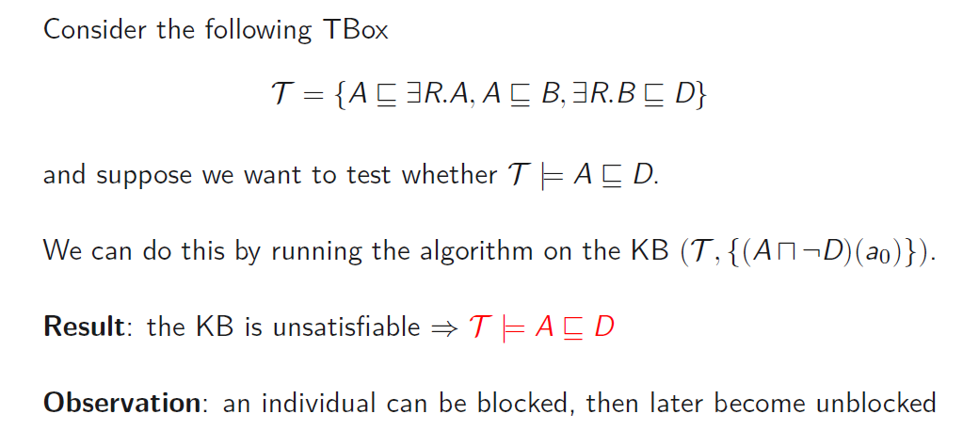
Exercice

